Slide 1

Arquitectura AWS

Slide 2
















AWS Cloud
MVP
Data lake
ETL
Data Warehouse
S3
S3
Eliminar data procesada
Fuente datos

Slide 3

Modelo Base de datos

Slide 4
Bases de datos
Google
Yelp

Slide 5
Diagrama ER Google
gmap_id-PK
id_sitio
nombre
id_review
PK
nombre
time_comment
address
N:1
users_review
Pertenece
sites
raiting
time_resp
gmap_id
FK
text_comment
pics
text_resp
raiting
pics
time_resp
text_resp

Slide 6
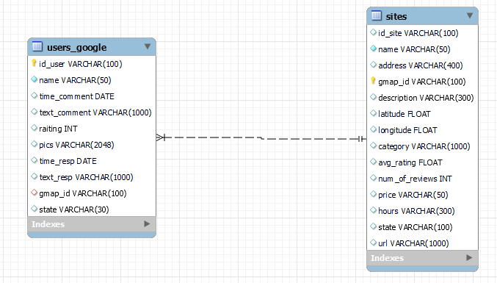

Slide 7
Diagrama ER Yelp
N:1
business
1:1
tiene
checkin
tiene
reviews
1:N
N:1
tiene
tiene
1:N
users
tiene
tips

Slide 8
